Slide 1
BALANCE 2012 – OBJETIVOS 2013
Comisión Zonal de Salud, Seguridad e Higiene Industrial San Lorenzo

Slide 2
Objetivos 2012 Comisión Zonal SS&H San Lorenzo
Continuar con pruebas sistema alerta PAMGE
Realizar simulacros
Implementar Programa de Visitas y Entrenamientos en plantas de Bomberos y Brigadistas
Seguir incorporando empresas a la Comisión
Implementar Programa Capacitación Ctas
Responder a inquietudes exámenes médicos de Ctas
Modificar Estatuto
Credenciales PAMGE COE
Mayor presencia en congresos

Slide 3
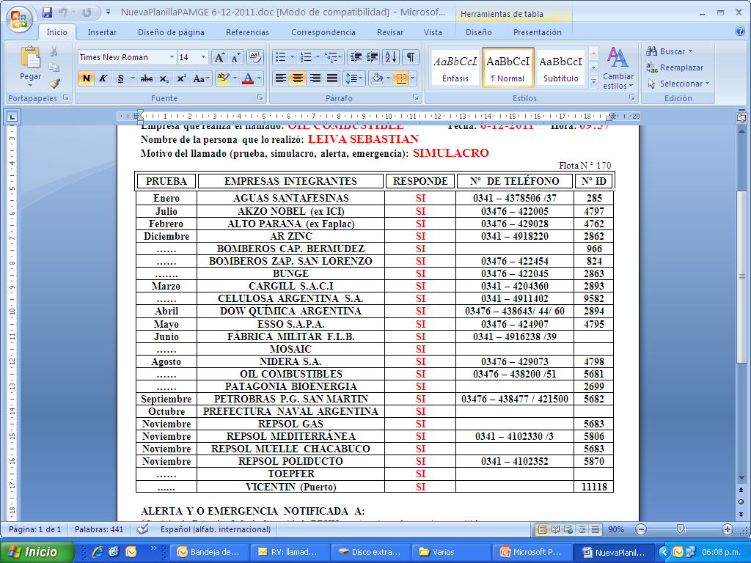
Objetivos 2012 Comisión Zonal S&H San Lorenzo
Comunicación
Se continuó con Pruebas Nextel
BVCB sigue fuera
2013
Continuar con pruebas
Incorporar al resto de las empresas

Slide 4
Objetivos 2012 Comisión Zonal S&H San Lorenzo
Simulacros
Se realizaron 2 simulacros
Hipótesis accidente con múltiples víctimas Celulosa
Marzo 2012 con participación BVCB, PC, DC, Hospital, servicios de ambulancias del cordón, Veedores varios.
Final en Diciembre 2012 en NOBLE con participación AMCE, BV San Lorenzo, PNA, BV Oliveros, Celulosa, Veedores varios. Probar Credenciales PAMGE
2013
2 nuevos Simulacros
Cambio de escenarios, hipótesis
Continuar con participación activa de Protección Civil Provincial

Slide 5
Objetivos 2011 Comisión Zonal S&H San Lorenzo
Programa de Visitas y Entrenamientos
Se realizaron 4 entrenamientos
Cargill, Celulosa, Petrobras, Alto Paraná.
Participación de Bomberos Voluntarios CB, Perez, Arequito, Oliveros, Zapadores
Participación de Brigadistas de varias empresas
2012
4 nuevos entrenamientos/visitas
Nuevos escenarios (Refinería, Planta Biodiesel, etc.)
Participación activa de PNA, BV San Lorenzo
Seminario BVP Manejo Emergencias
Incendios Forestales
Conducción Vehículos Emergencia

Slide 6
Objetivos 2012 Comisión Zonal S&H San Lorenzo
Incorporar empresas a la Comisión
Ingreso a la Comisión de
YPF continuó con participación
Aguas y Esso sin novedad
Solicitud Termosan
2013
Renovación de compromiso PAMGE por todas las empresas miembro
Incorporar a todas las empresas en subcomisiones

Slide 7
Objetivos 2011 Comisión Zonal S&H San Lorenzo
Implementar Programa Capacitación Contratistas
Desarrollo de contenidos y exámenes
Lanzamiento
Firma acta compromiso
Clases piloto
2012
Consolidación del programa
Aprovechar página de internet de la Comisión dentro del portal de la Cámara.

Slide 8
Objetivos 2011 Comisión Zonal S&H San Lorenzo
Varios
Congreso Seguridad del Cordón Industrial
Charlas de especialistas (Responsabilidad Legal)
Cincuentenario Comisión (Enero 1963 – Enero 2013)

Slide 9
Muchas gracias por su atención

